Slide 1

데이터베이스 텀 프로젝트
카페 관리
데이터베이스 시스템
2016112194 최재원
정보통신공학과

Slide 2
목차
프로젝트 주제 설명
ER 다이어그램
릴레이션 스키마
작업내용

Slide 3
주제 설명
카페 관리 데이터베이스 시스템은
카페 프랜차이즈 본사가 지점, 매니저, 직원 ,
메뉴 등을 체계적으로 관리하기 위한 시스템입니다.

Slide 4
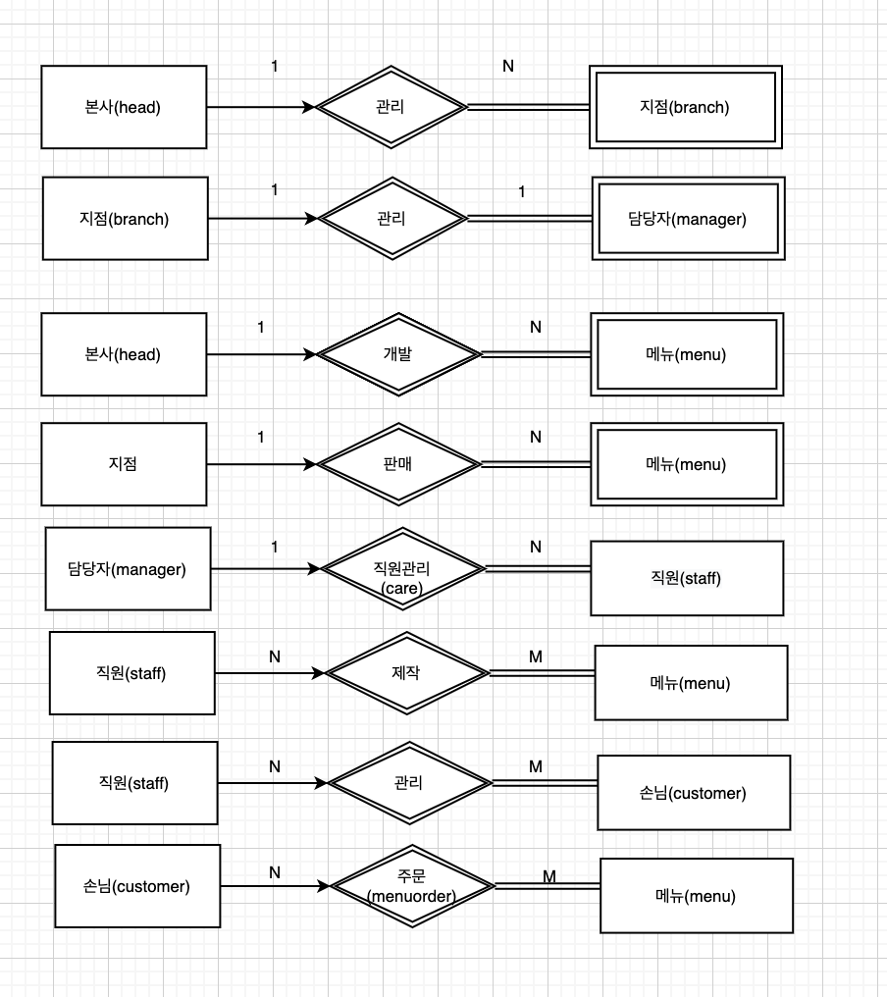
ER 다이어그램
간단한 개체-관계 모델입니다..

Slide 5
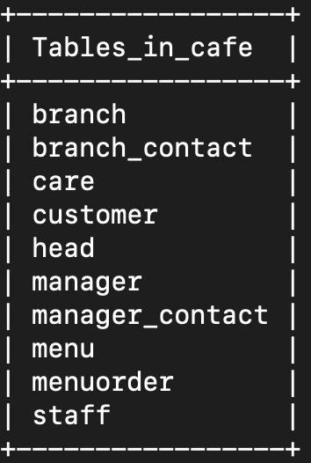
카페 관리 데이터베이스 시스템
릴레이션 스키마

Slide 6
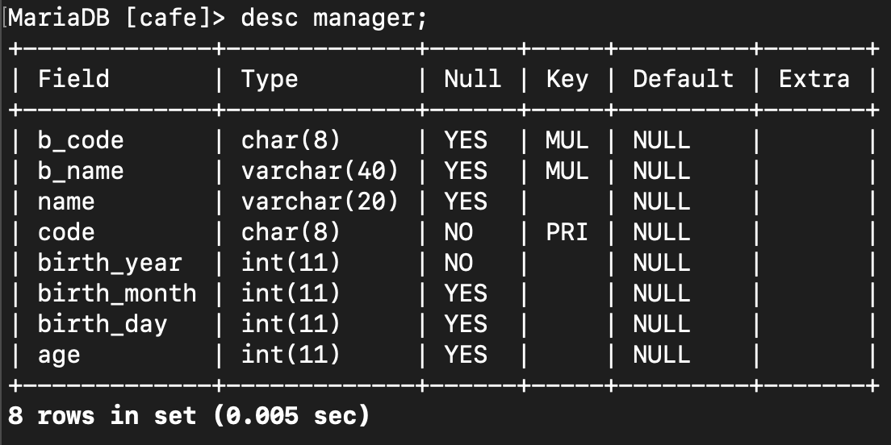
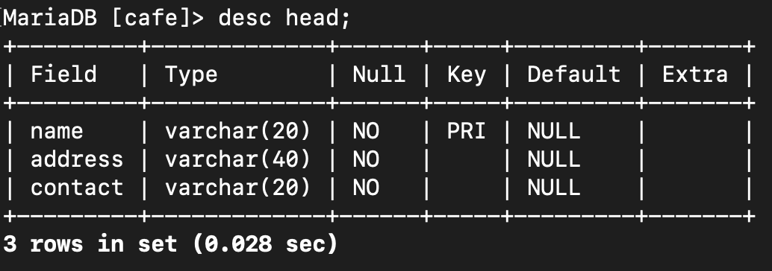
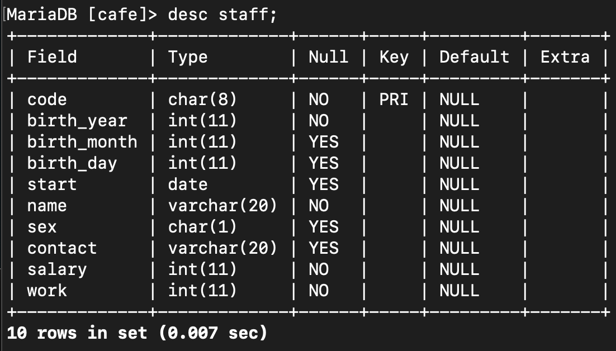
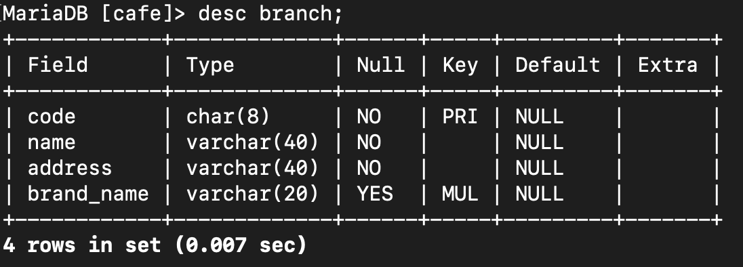

Slide 7
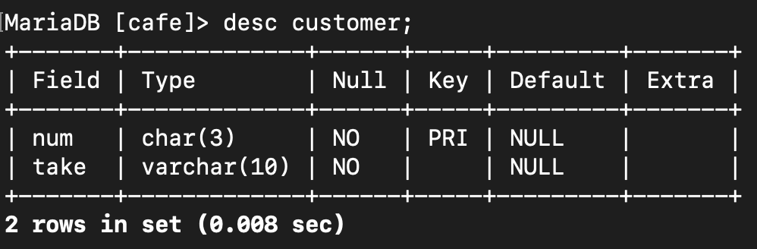
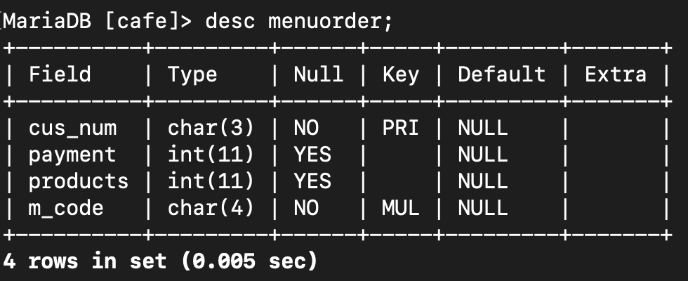
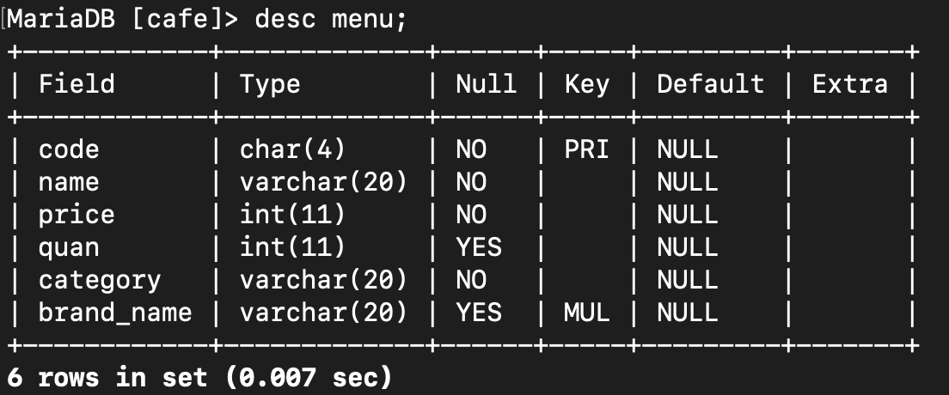

Slide 8
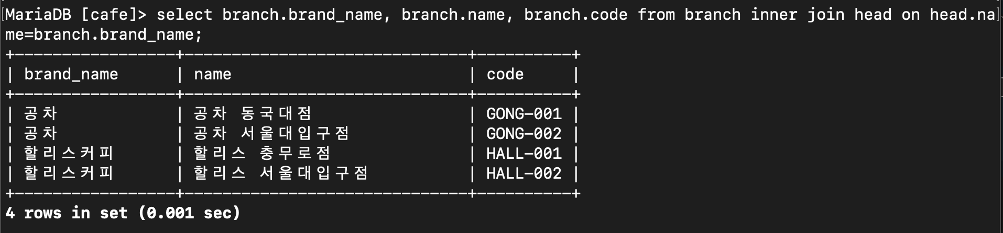
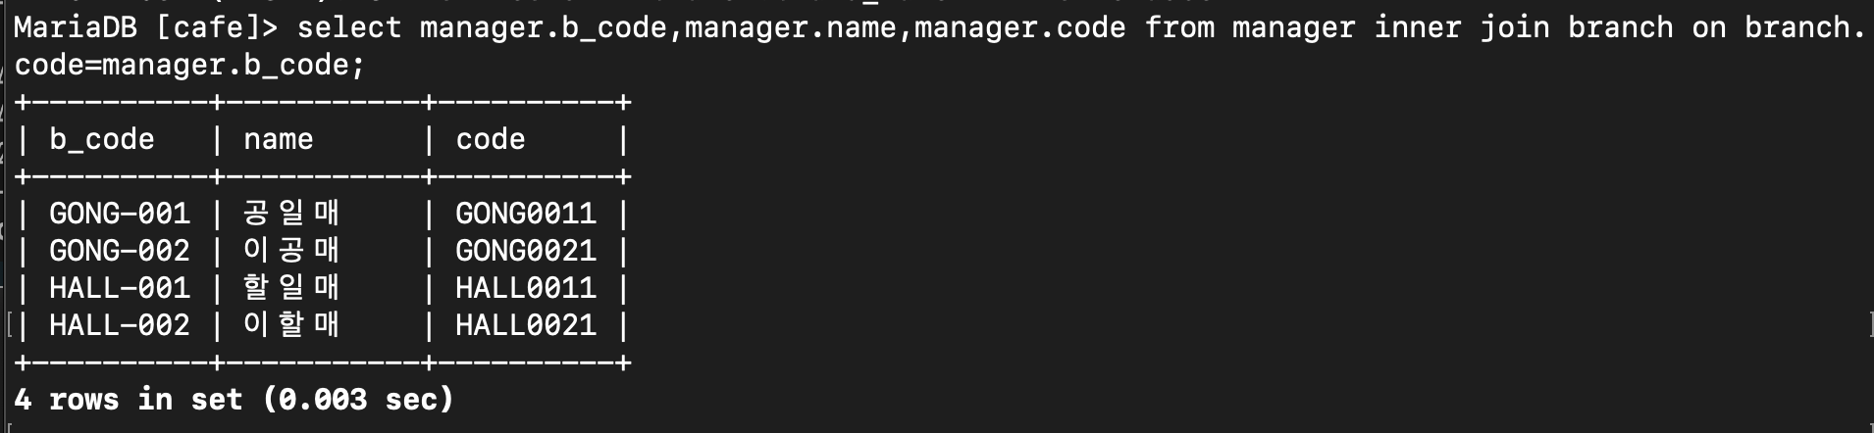
카페 지점 요약 출력, 지점 담당자 요약 출력

Slide 9
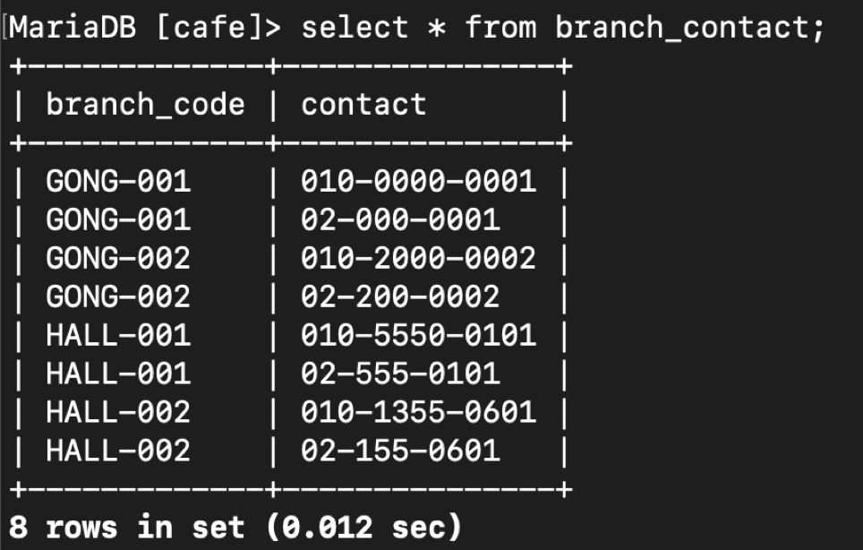
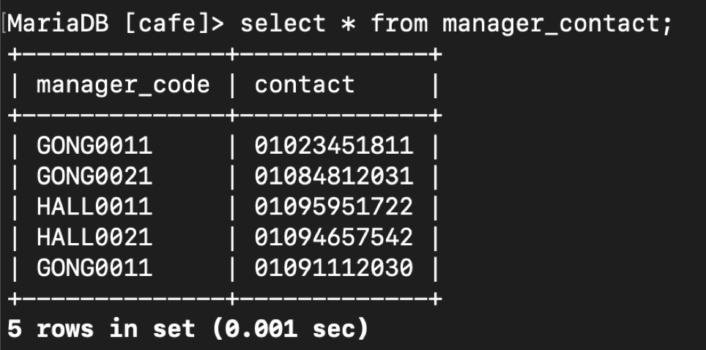
다중 속성값
연락처

Slide 10
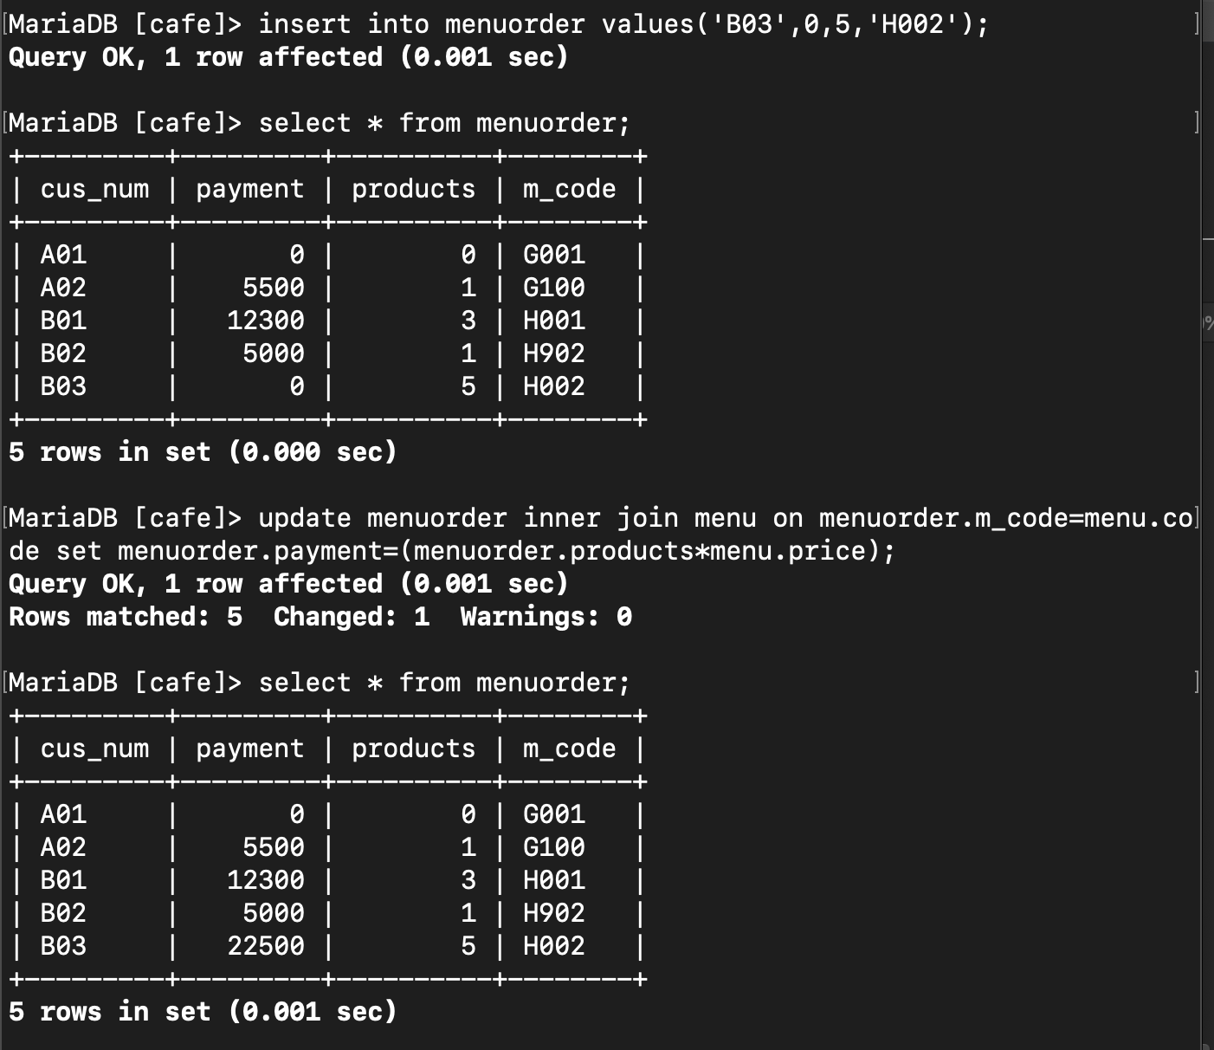
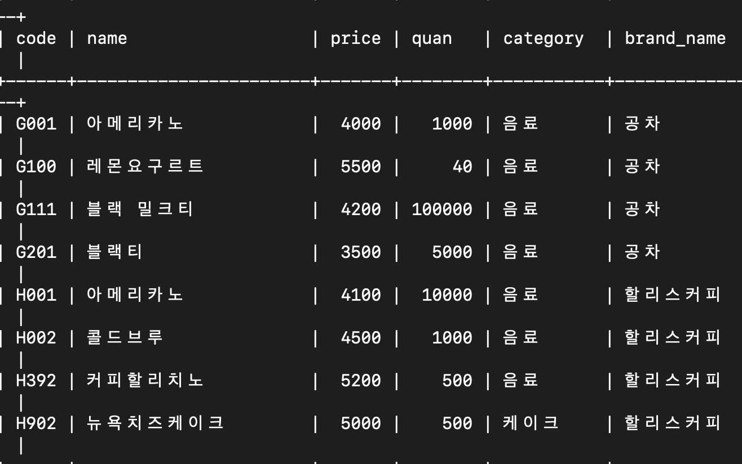
작업내용 (유도속성)
menuorder.payment=
(menuorder.products*menu.price);

Slide 11
작업내용 (유도속성)
menu.quan=menu.quan-menuorder.products;

Slide 12
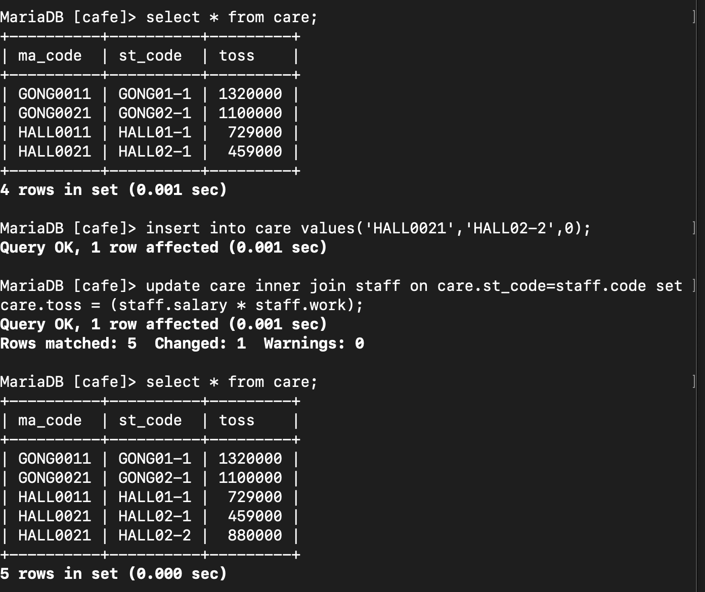
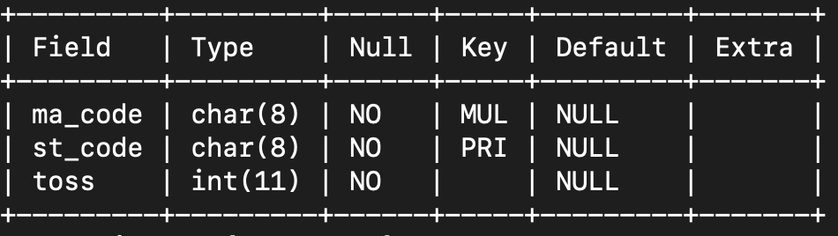
작업내용 (유도속성)
care.toss = (staff.salary * staff.work);

Slide 13
감사합니다

